Slide 1
chapitre 2 : impérialismes et empires, de l’invasion à la curée
De 1870 à 1914, l’Afrique passe dans l’orbite des grandes nations européennes. A l’époque des missionnaires et explorateurs succède celle des militaires et hommes d’affaires dont les rivalités aboutissent à des partages souvent indifférents aux équilibres traditionnels.
I. La conquête de l’Afrique
La raison profonde de l’invasion est économique. Entre pays Européens, la concurrence était forte. Toute l’Europe était industrialisée, mais s’y ajoute à celle de rivalité, l’arrivée d’autres Etats aussi puissants sur le plan agricole et industriel comme la Russie et les Etats-Unis.
Pour protéger leur économie en piteuse situation, la France, l’Allemagne et l’Angleterre adoptent des mesures protectionnistes et avec un objectif d’aller à la conquête de territoires et de s’assurer le monopole des régions productrices de matières premières et de débouchés pour leurs industries.

Slide 2
En 1880, seulement 1/10e de la superficie du continent était en possession de l’Europe (voir carte des positions ci-dessous). Mais ¼ de siècle après l’Afrique perd sa liberté. Au lendemain de la conférence de Berlin, après que les règles furent édictées, c’est la ruée, « le scramble », sur l’Afrique. Quelles étaient ces règles ? Quelles étaient les méthodes et quels sont les axes empruntés de la conquête ? Les règles étaient :
l’occupation côtière ne suffisait plus pour revendiquer l’hinterland ;
toute occupation de l’intérieur doit être notifiée aux autres puissances ;
le bassin du Congo et du Niger sont déclarés libres pour le commerce international.
Les méthodes employées par les Etats de l’Europe sont les mêmes, elles reposent sur:
des signatures de traités,
le massacre de toute résistance, dont les champions sont Grande Bretagne, France, Allemagne, Belgique…

Slide 3
Carte des positions européennes en Afrique en 1870 (source hérodote. Net)

Slide 4
Les axes de la conquête sont : l’Ouest puis, le Centre, l’Est et le Sud ; et dans chaque région les rivalités entre puissances coloniales étaient fortes.
En Afrique de l’Ouest, la France se sert de sa base du Sénégal pour entamer la conquête de l’Est en direction de la boucle du Niger, en pays Mossi très peuplé. En 1889, le capitaine Binger occupe Bamako, la Côte d’Ivoire puis la Haute Volta et Ouagadougou.
L’Angleterre a des visées identiques à la France dans cette région où elle était implantée en Gold Coast.
Les tensions géopolitiques dans cette localité étaient souvent réglées par des accords bilatéraux en fixant les limites des terres réservées aux anglais ou les allemands dans cette zone ouest africaine où la France s’est taillée « la part du lion ».

Slide 5
Au Centre et à l’Est, l’Angleterre et la Belgique dont le Roi, Léopold II, vont jouer les grands rôles. Après les revendications des uns et des autres, le Congo est revenu au Roi des Belges, la rive droite est livrée à la France, de même que le Gabon, la Centrafrique.
A l’Est, l’Allemagne de Bismarck s’est engagée tardivement à la conquête coloniale, mais elle était « douée d’un appétit féroce ». Elle s’est lancée à la conquête en cherchant à prendre cette région de l’Est où l’Angleterre est bien installée et s’est décidée de limiter l’expansion germanique. Les allemands s’accaparent de Tanganyka (actuelle Tanzanie) et plus au sud du Sud ouest africain c'est-à-dire, l’actuelle Namibie.

Slide 6
Au Sud, le Portugal cède à l’Angleterre les vastes et riches plateaux de Rhodésie du Nord et de Rhodésie du Sud en 1890, c'est-à-dire, presqu’un demi-siècle après l’occupation de l’Afrique du Sud et de ses riches gisements d’or et de diamant. Bien qu’elle n’a pas réalisé le projet de relier son territoire du Caire au Nord au Cap de Bonne Espérance au Sud, bloquée en cela par l’Allemagne et la France, l’Angleterre s’est également emparée au NE de l’Egypte et du Soudan.

Slide 7
II. De la curée aux empires
En 1914, (voir carte ci-dessous, source webdoc-rfi.fr), la GB et la France possèdent d’immenses empires composés de territoires avec des statuts particuliers et différents les uns des autres. Les types de statuts des colonies sont multiples. Certaines de ces terres étaient : des colonies d’exploitation ou, des colonies de peuplement ou, des protectorats ou des territoires sous mandat.
L’empire anglais d’Afrique était vaste, il s’étendait du Caire au Kenya et de Rhodésie du Nord au Cap en Afrique du Sud. Il s’était constitué sur des terres riches, très arrosées et couvertes d’une végétation luxuriante. Le sous-sol était abondamment pourvu en matières premières et sources d’énergie d’intérêt majeur pour l’industrie britannique.

Slide 8
L’empire français est formé d’un bloc comprenant les pays du Maghreb puis d’un immense territoire situé en Afrique de l’Ouest et du centre moins doté cependant en ressources naturelles.
Enfin le reste du continent est partagé entre l’Allemagne, la Belgique, l’Italie et le Portugal ; ces derniers contrôlent d’importants domaines situés de part et d’autre des possessions acquises par l’impérialisme anglais et français,

Slide 9
L’empire français est formé d’un bloc comprenant les pays du Maghreb puis d’un immense territoire situé en Afrique de l’Ouest et du centre moins doté cependant en ressources naturelles.
Enfin le reste du continent est partagé entre l’Allemagne, la Belgique, l’Italie et le Portugal ; ces derniers contrôlent d’importants domaines situés de part et d’autre des possessions acquises par l’impérialisme anglais et français.

Slide 10
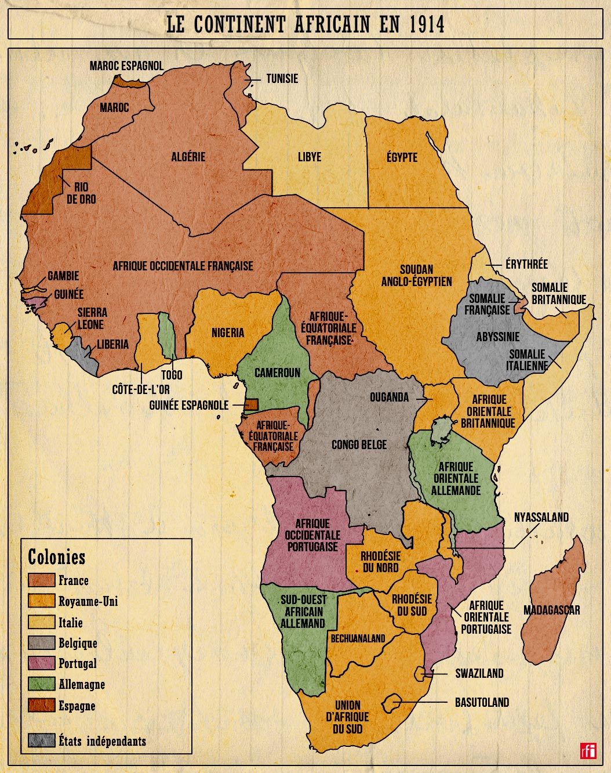
Carte afr en 1914

Slide 11
III. L’impérialisme en Afrique, un facteur clé du capitalisme
Les conquêtes sont réalisées dans le but de propager partout dans le monde, le capitalisme. L’Afrique n’a pas échappé à cette volonté des puissances européennes, aussi de profondes mutations vont s’opérer dans les territoires nouvellement occupés.
En France la conquête des territoires outre-mer est une décision du gouvernement ; par contre en Grande Bretagne, ce sont les compagnies, des sociétés privées qui ont dirigé et financé les opérations militaires en Afrique et ailleurs. Ayant beaucoup investi, elles espèrent réaliser des plus-values élevées.

Slide 12
En effet, la conquête est un placement, c’est une opération d’investissement ; ainsi, très tôt, des théoriciens comme l’Anglais Hobsen ont établi la corrélation entre capitalisme et impérialisme. Il démontre que de nouveaux marchés sont nécessaires car les exportations anglaises étaient à cette période de crise très limitées par le faible niveau de consommation. Les capitaux placés à l’étranger rapportent chaque année des intérêts qui enrichissent les pays créanciers ; ils favorisent également la vente des produits fabriqués par les européens.
De même, à cause des investissements, de l’exploitation des matières premières et de la construction des routes, il se forme une Division Internationale du Travail qui accroît les différences, les inégalités entre l’Europe et les territoires sous colonisation.

Slide 13
CONCLUSION
En somme, à la veille de la Première guerre mondiale, en 1914, toute l’Afrique (excepté le Libéria et l’Ethiopie) était une immense colonie appartenant à l’Europe. Et J. Ki Zerbo d’écrire : « les savanes, les déserts les forêts sont sous le manteau de l’impérialisme». Les enseignements tirés de cette leçon sont nombreux. Trois points ont retenu notre attention :
- Elle a d’abord montré la nature des relations entre l’Afrique et l’Europe. Depuis le XVe et jusqu’au XIXe siècle, de la traite à la colonisation, les rapports entre ces deux continents étaient conflictuels.
- Aussi, que la conquête était un processus historique qui traduisait l’avance technologique atteinte par l’Europe grâce à l’accumulation de richesses arrachées lors du commerce triangulaire et au continent Africain surtout.
- L’impérialisme est un phénomène planétaire et que l’Afrique ne pouvait pas échapper à la volonté de puissance des Etats Européens.

